Slide 1
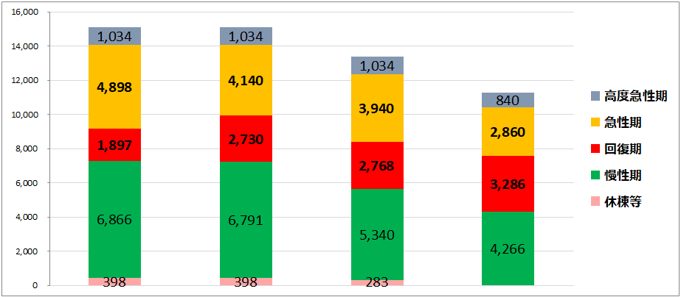
「定量的な基準」反映後の令和元年度における医療機能別の病床数について
「定量的な基準」の反映による増減
15,093
15,093
（単位：床）
13,365
▲758
11,252
＋833
介護医療院
等への転換
▲75
▲1,451
Ｒ１病床機能報告
（R1.7.1）
「定量的な基準」
反映後の数値
【参 考】
「定量的な基準」
＋ R3.3月最新値
病床の必要量
（R7年 推計値）

